Slide 2
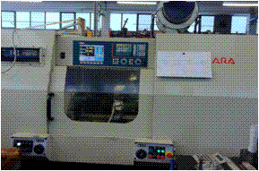
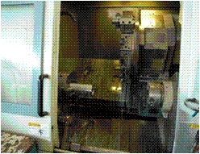
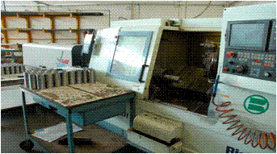
Techno Total Solutions srl (TTS) рада предложить техническое и коммерческое консультирование во всех областях промышленности, где используются подшипники.
Все сотрудники TTS обладают солидным опытом в разных областях применения подшипников.
Это главная причина, почему они решили объединить свои знания и умения ради создания компании, занимающейся производством цилиндрических и сферических роликоподшипников различных типоразмеров для применения в комплексах производственного оборудования в качестве альтернативы крупным компаниям, которые не всегда с должным вниманием относятся к потребностям своих клиентов.

Slide 3
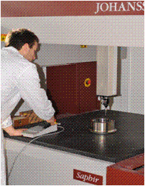
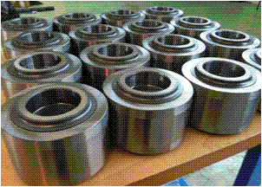
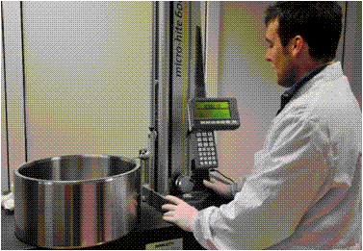
Techno Total Solutions твердо нацелена полностью удовлетворять ожидания заказчиков, поставляя качественную продукцию и соблюдая сроки производства.
Мобильность и техническая гибкость прекрасно способствуют развитию совместного бизнеса с компаниями - представителями металлургического, машиностроительного и горнорудного сектора. Более того, они дают TTS новые возможности внедрения своей продукции в другие отрасли промышленности.

Slide 4
Проектирование, производство, сборка, испытания изделий и мониторинг рынка – главные составляющие успешной деятельности TTS. TTS также осознает необходимость быстро реагировать на технические вопросы и проблемы клиентов.
Проектировщики TTS тесно сотрудничают с техническими отделами заказчиков для наилучшего выполнения проектов. Такое сотрудничество, несомненно, позволяет удовлетворить запросы клиентов, а также гарантирует заметное совершенствование компании в плане опыта и технологий.
В тоже время, сотрудничество между TTS и заказчиками положительно отражается на производительности оборудования, сокращении времени простоя и улучшении организации работ.

Slide 5
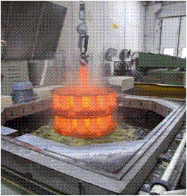
Технический отдел состоит из молодых специалистов с
широкими знаниями в сфере промышленных инноваций и
людей более старшего возраста, чья основная задача –
оказывать молодым поддержку своим опытом,
приобретенным за годы работы в подшипниковой
отрасли.
Отдел тестирования состоит из специалистов,
компетентных проверять качество подшипников на стадии
производственного процесса и продукции, готовой к реализации. И если это необходимо, они всегда готовы дать совет производственному отделу для дальнейшего совершенствования продукции. В любое время эти специалисты готовы провести инспекцию на заводе заказчика для определения конкретных потребностей в улучшении.
Отдел сбыта состоит из амбициозных мотивированных людей, специализирующихся на металлургической промышленности – ключевой отрасли компании.

Slide 6
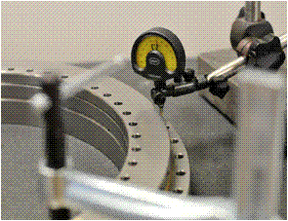
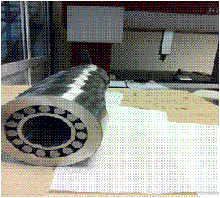
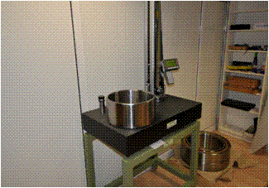
Гамма продукции TTS включает в себя подшипники и ролики для погрузочно-разгрузочных работ, подшипники для металлургических производств, для турбин, для окрасочных линий, подшипниковые коробки для трансмиссии, подшипники и ролики для линейных погрузочно-разгрузочных систем и станков и т.д.
Наши технические специалисты могут предложить индивидуальные решения и проектирование нестандартных деталей.

Slide 7
TECHNO TOTAL SOLUTIONS SRL имеет сертификат UNI EN ISO 9001:2008 по проектированию и производству подшипников для промышленного применения.
Сертификат № 22983/11/s
Настоящим подтверждается, что система менеджмента качества компании:
Адрес производственного центра TECHNO TOTAL SOLUTIONS SRL :
СТРАДА БОНИНА УЛ. ТРЕНТО, 8, 29010, КАЛЕНДАСКО (ПЬЯЧЕНЦА), ИТАЛИЯ
соответствует стандарту: UNI EN ISO 9001:2008
по следующим видам деятельности:
ПРОЕКТИРОВАНИЕ И ПРОИЗВОДСТВО РОЛИКОПОДШИПНИКОВ ДЛЯ ПРОМЫШЛЕННОГО ПРИМЕНЕНИЯ дата выдачи: 22/03/2011 – действ. до: 22/03/2014

Slide 8
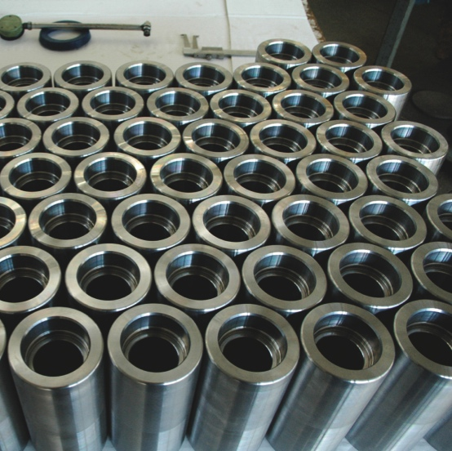
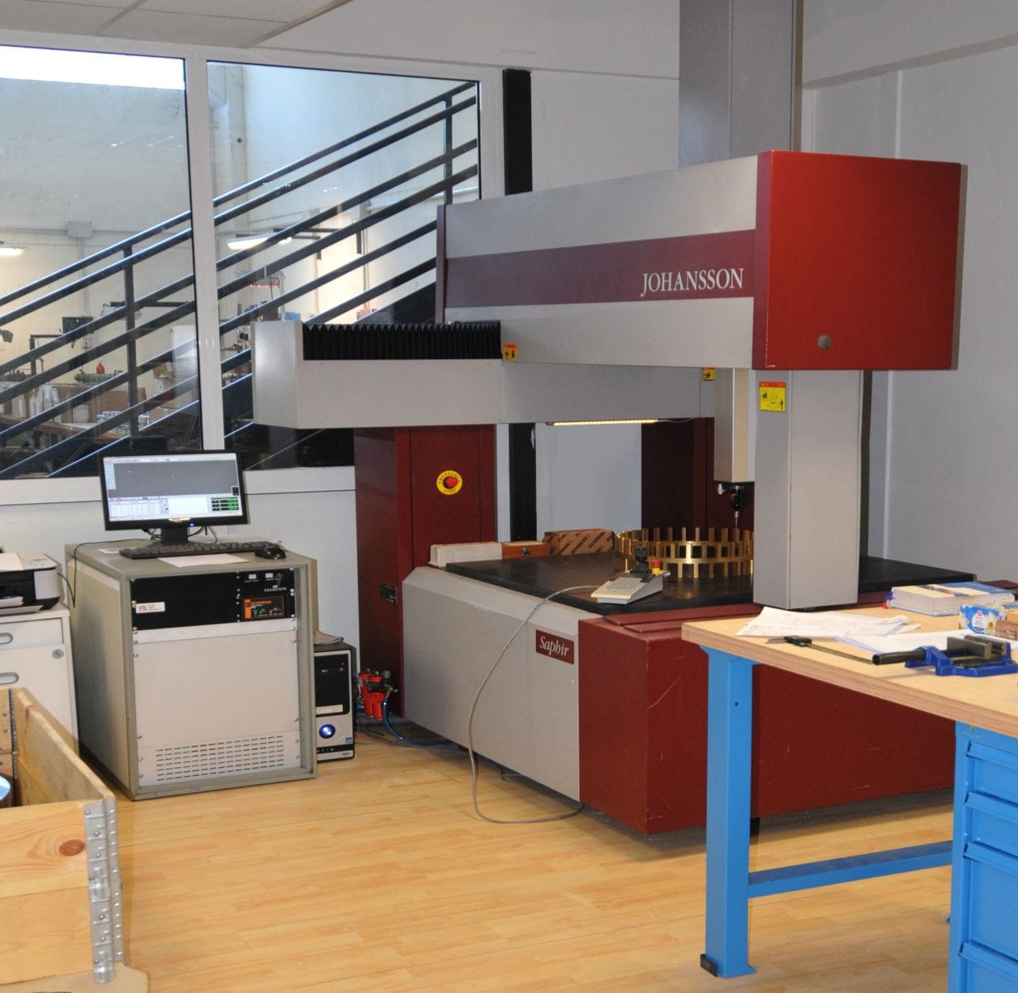
TTS EUROPE s.r.l.
Центр эксплуатационной поддержки:
Ул. Тренто, 8
29010 Календаско, Пьяченца
E-mail: info@tts-europe.com
Телефон: +39 0523 579495
Факс: +39 0523 570416
ДИРЕКТОР ПО РАЗВИТИЮ
r.pelizzoni@tts-europe.com
Тел. Р.Пелиццони: +39 333 3497429
ТЕХНИЧЕСКИЙ ДИРЕКТОР
g.mirafiori@tts-europe.com
Тел. Дж.Мирафьори: +39 346 0937448

